Slide 1

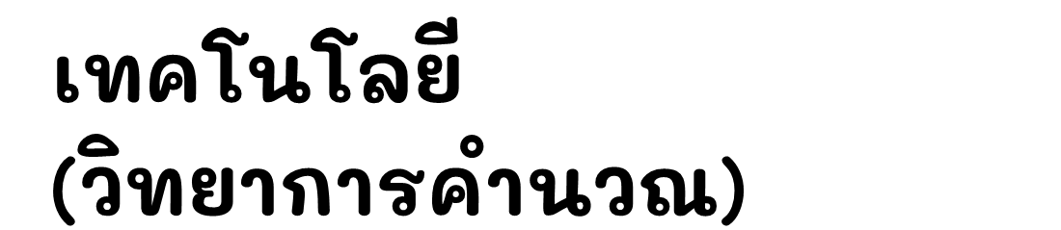

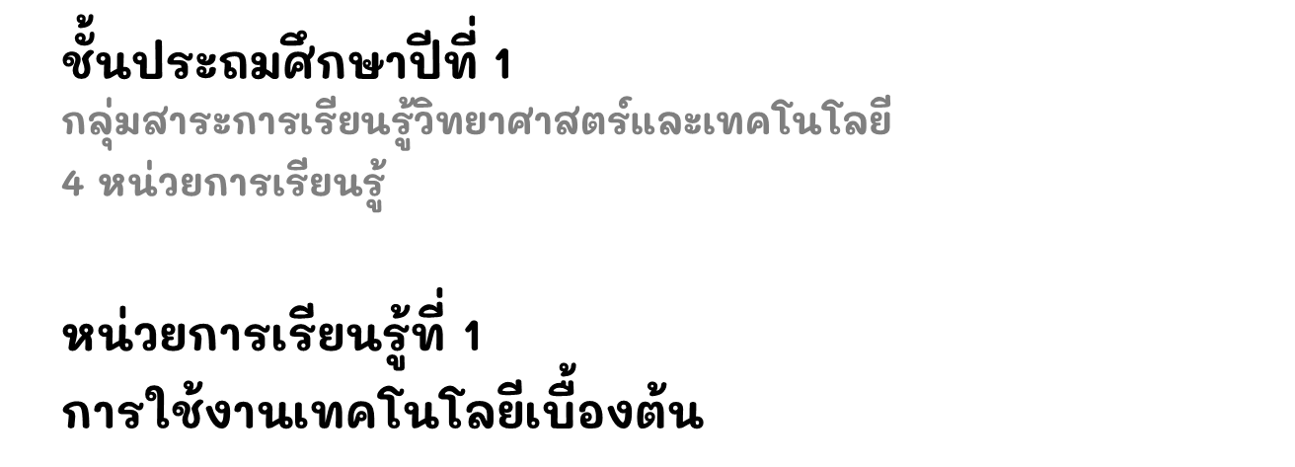


Slide 2
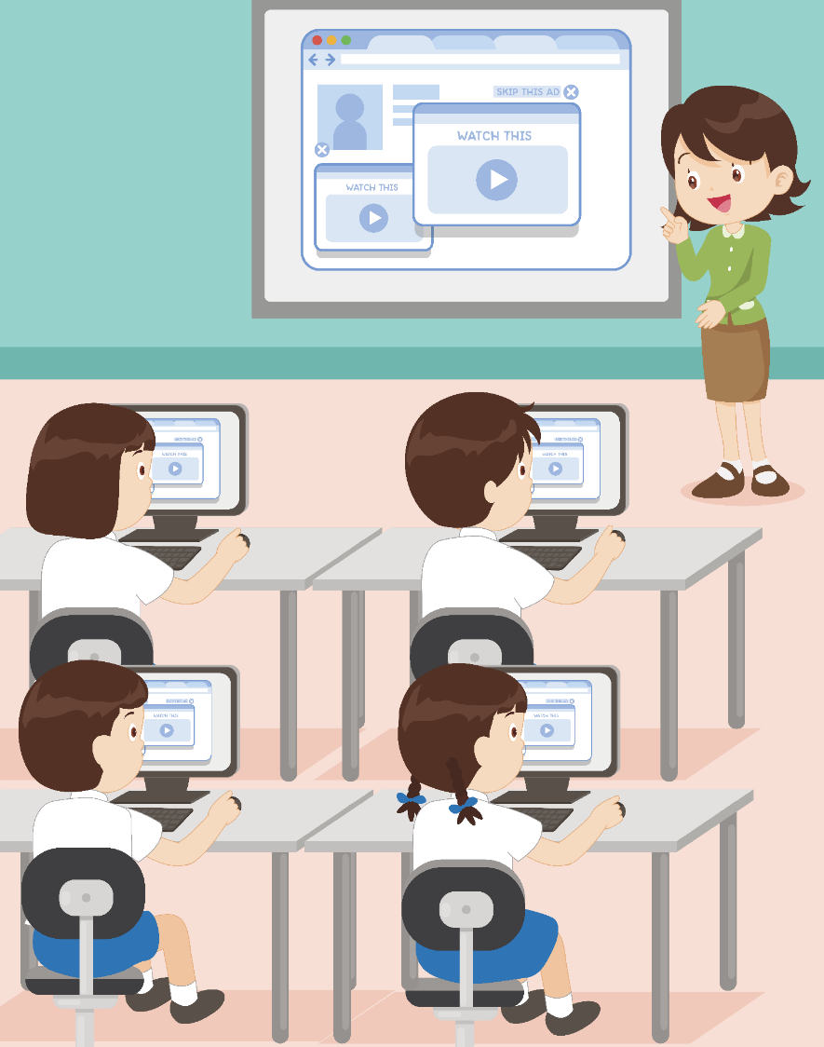







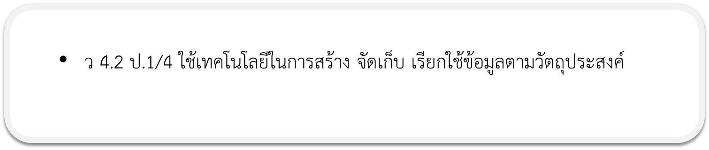

Slide 3




Slide 4






Slide 5




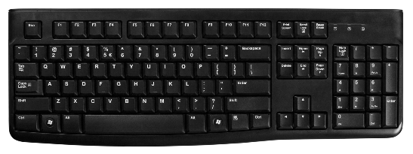

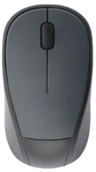



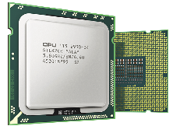
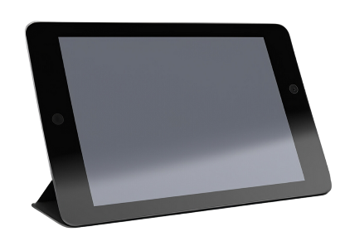
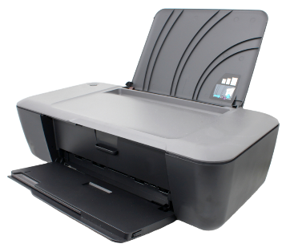



คีย์บอร์ด
คีย์บอร์ด
แท็บเล็ต
แท็บเล็ต
หนังสือ
เครื่องพิมพ์
เครื่องพิมพ์
คีย์บอร์ด
จอมอนิเตอร์
เมาส์
จอมอนิเตอร์
จอมอนิเตอร์
รถจักรยาน
เมาส์
เมาส์
กระเป๋านักเรียน
ซีพียู
ซีพียู
กรรไกร
ซีพียู
ซีพียู
แท็บเล็ต
เครื่องพิมพ์

Slide 6




Slide 7
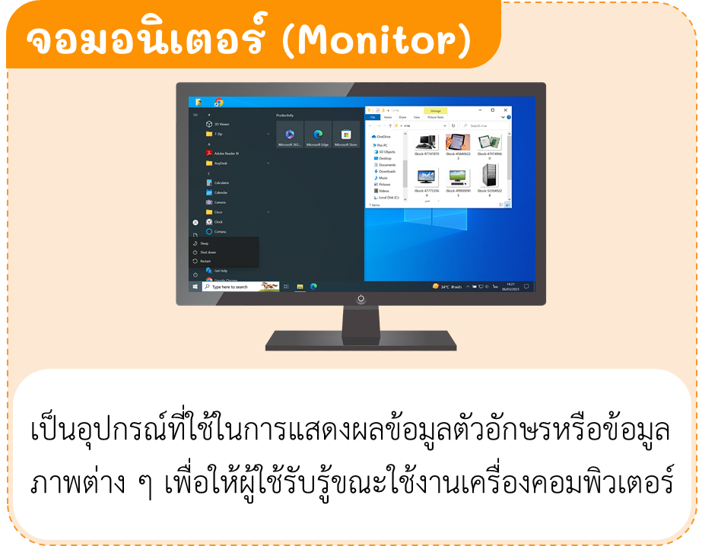

Slide 8
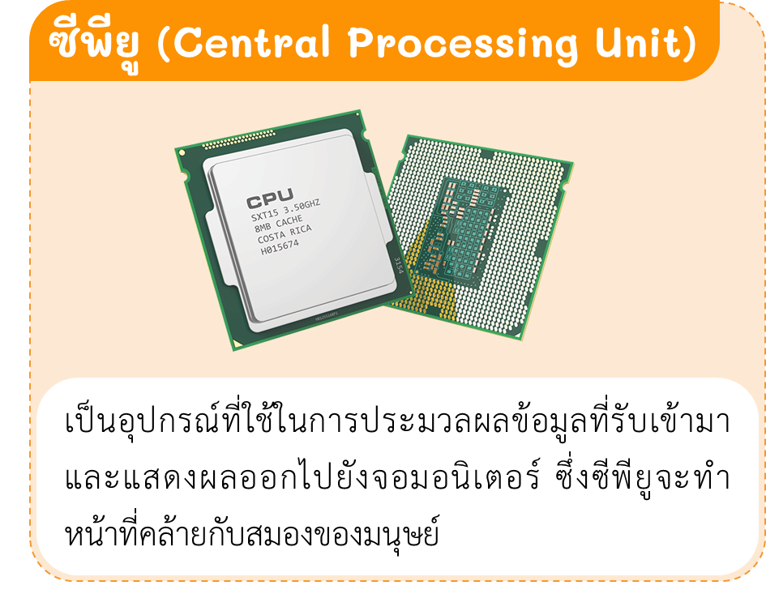

Slide 9
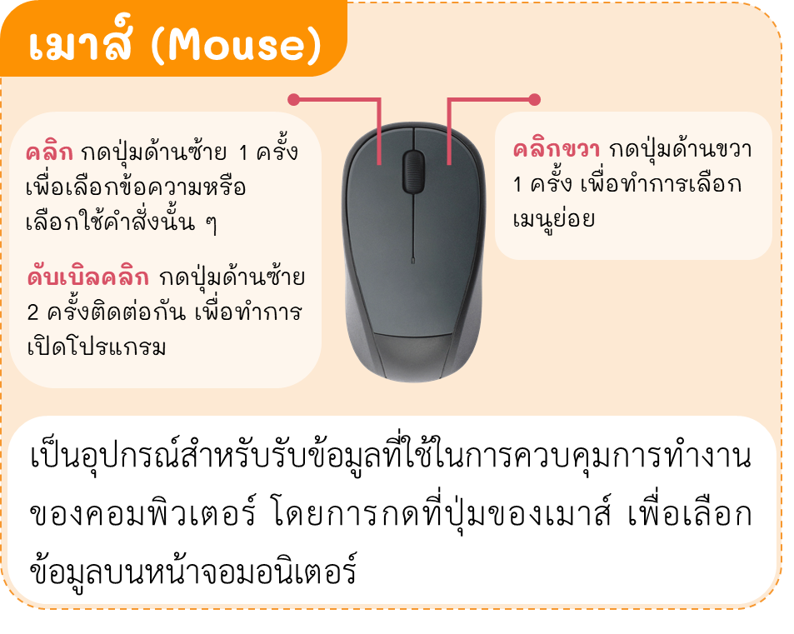

Slide 10
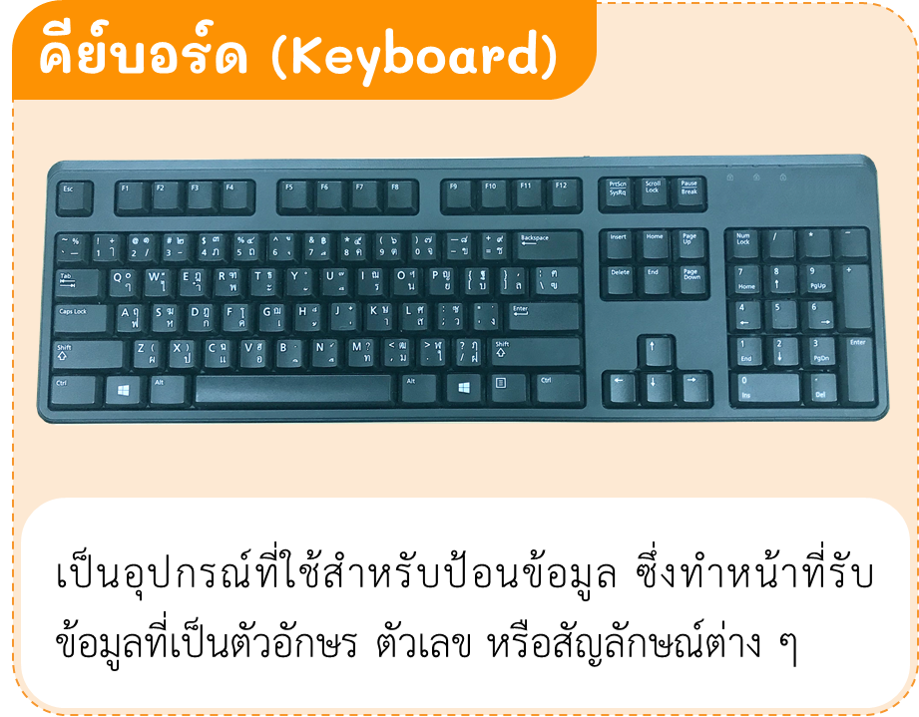

Slide 11





Slide 12
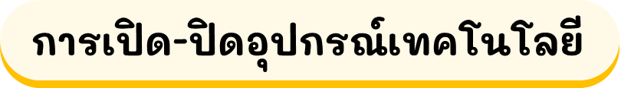



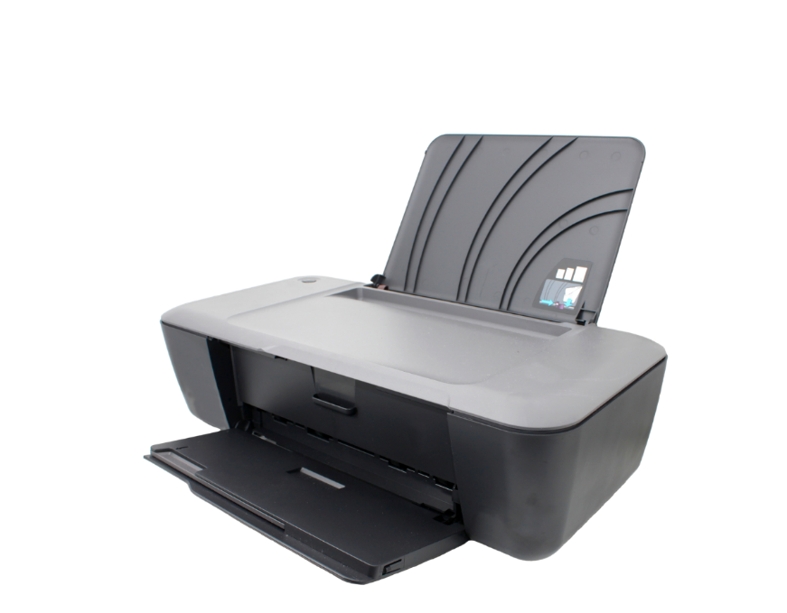
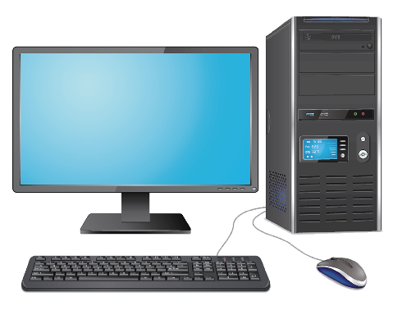






Slide 13

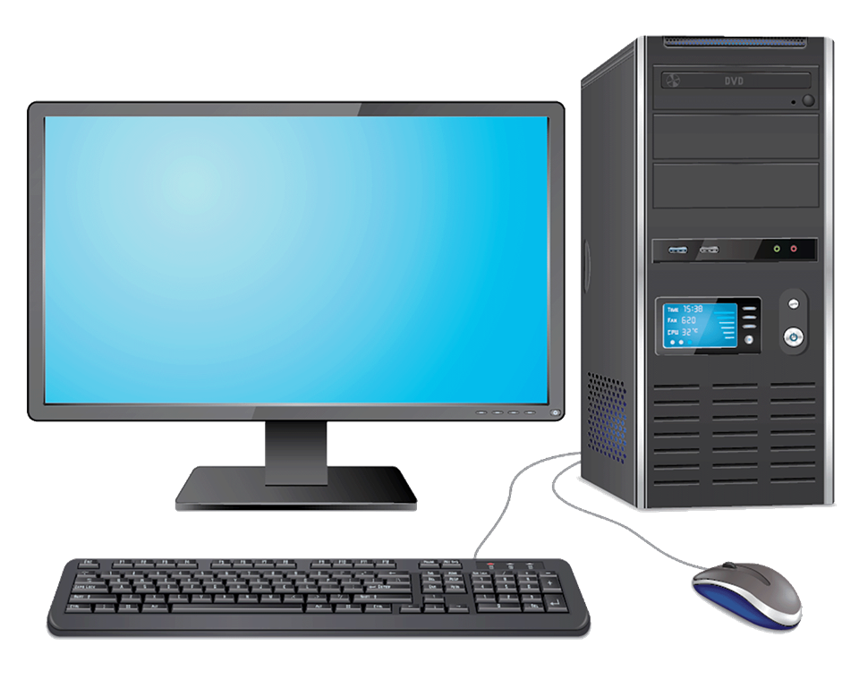


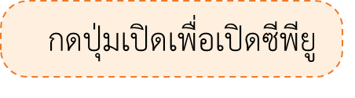

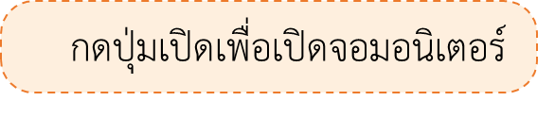



Slide 14
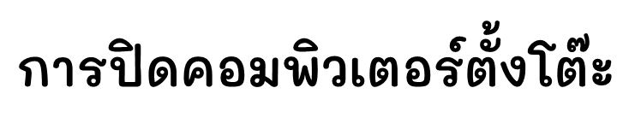

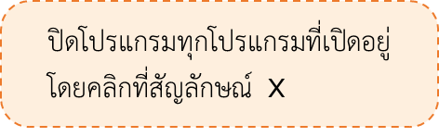
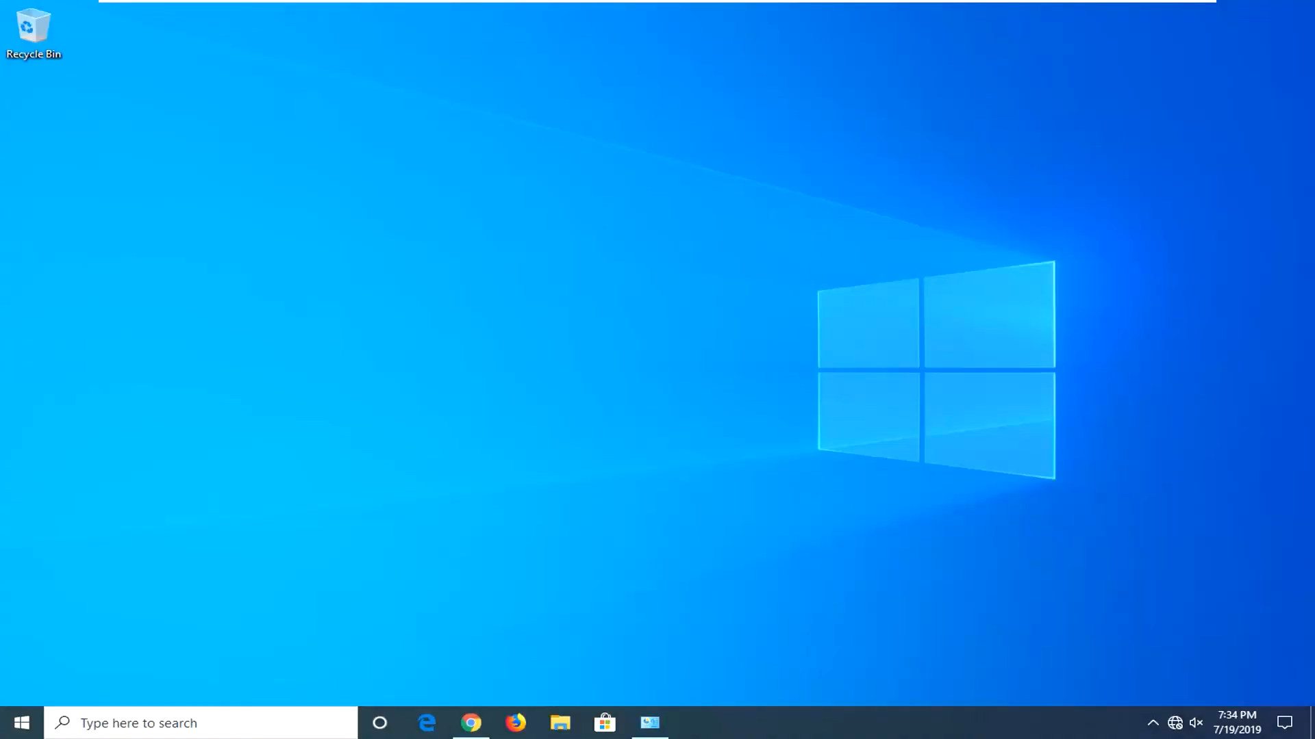
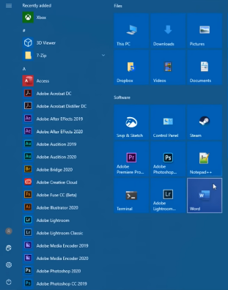

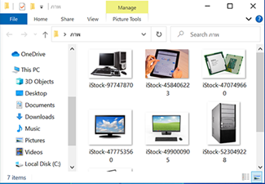
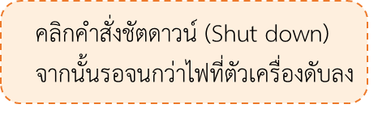



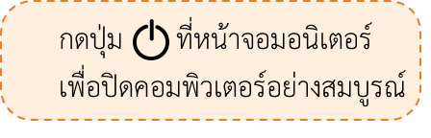

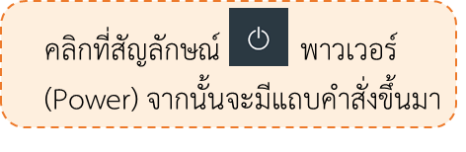

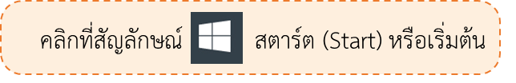

Slide 15
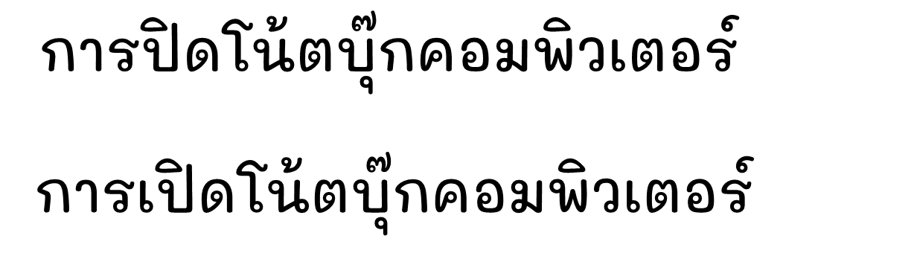

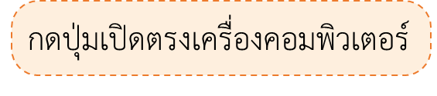

Slide 16

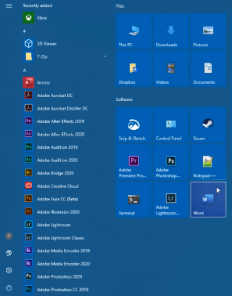
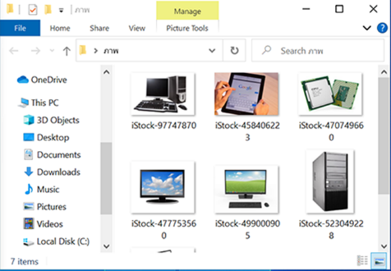

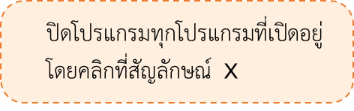





Slide 17
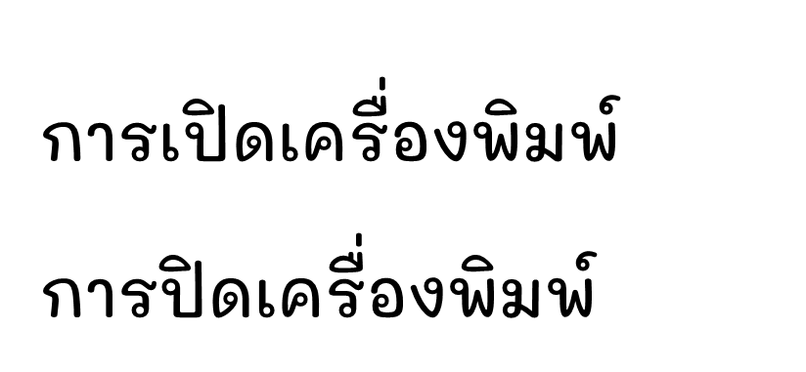
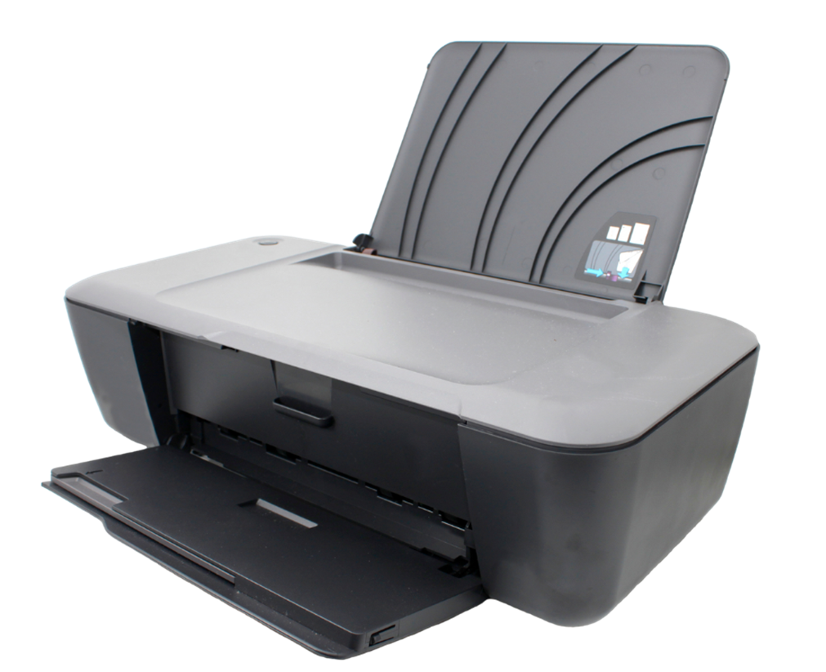
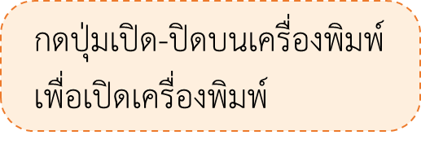

Slide 18
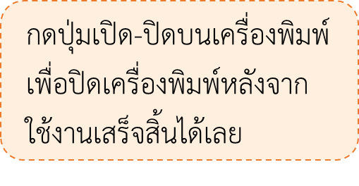

Slide 19

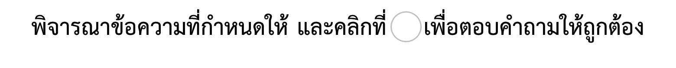

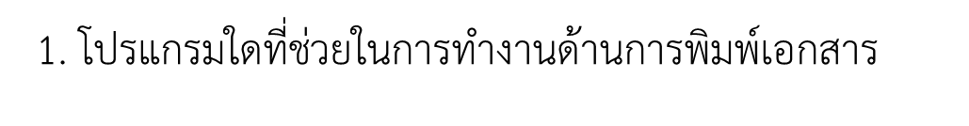
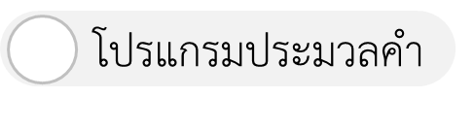
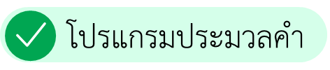
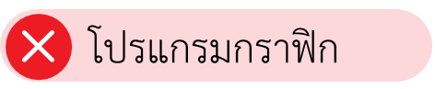
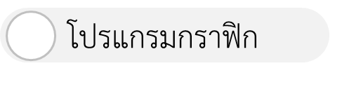
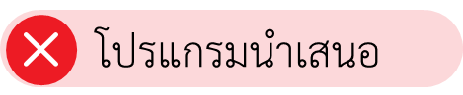
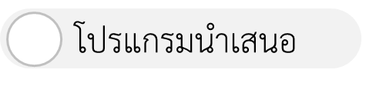
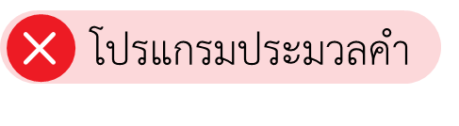
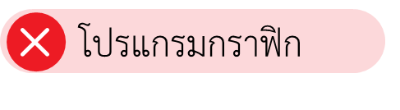
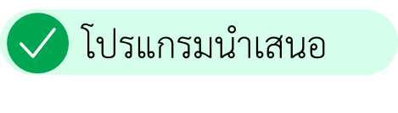






Slide 20
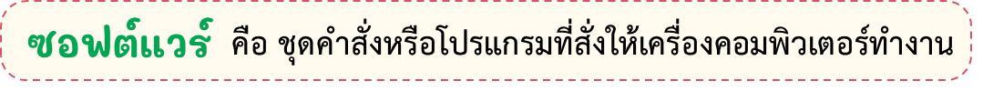


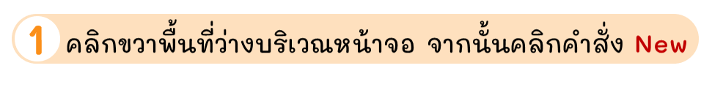








1

Slide 21




















Slide 22










Slide 23











Slide 24

























24

Slide 25








Slide 26







Slide 27
















Slide 28








Slide 29









Slide 30















Slide 31

















Slide 32









Slide 33







Slide 34










Slide 35







Slide 36






Slide 37


Slide 38
















Slide 39



Slide 40




ให้นักเรียนเลือกคำตอบที่ถูกต้องที่สุดเพียงข้อเดียว
1. อุปกรณ์ใดทำหน้าที่ประมวลผลข้อมูลคล้ายกับสมองของมนุษย์
1.
1.
2.
2.
3.
3.
เฉลย ข้อ 1.
ซีพียูเป็นอุปกรณ์ประมวลผลข้อมูลที่รับข้อมูลเข้ามาแล้วประมวลผลและแสดงผลออกไปยังจอมอนิเตอร์ ซึ่งซีพียูจะทำหน้าที่คล้ายกับสมองของมนุษย์

Slide 41
2. อุปกรณ์ใดที่หากขาดไปจะทำให้ไม่สามารถมองเห็นข้อมูลต่าง ๆ
ขณะใช้งานคอมพิวเตอร์
1.
1.
เมาส์
เมาส์
2.
2.
คีย์บอร์ด
คีย์บอร์ด
3.
3.
จอมอนิเตอร์
จอมอนิเตอร์
เฉลย ข้อ 3. จอมอนิเตอร์
เมาส์เป็นอุปกรณ์ที่ใช้ชี้ตำแหน่งและเลือกข้อมูลที่ต้องการ คีย์บอร์ดเป็นอุปกรณ์ที่ใช้ป้อนข้อมูลเข้าสู่คอมพิวเตอร์ และจอมอนิเตอร์เป็นอุปกรณ์แสดงผลข้อมูลตัวอักษรหรือข้อมูลภาพต่าง ๆ ให้ผู้ใช้รับรู้ในขณะใช้งานคอมพิวเตอร์ ซึ่งหากขาดจอมอนิเตอร์ไปจะทำให้ไม่สามารถมองเห็นข้อมูลขณะใช้งานคอมพิวเตอร์

Slide 42
3. บุคคลใดปิดเครื่องพิมพ์ได้ถูกต้อง
1.
1.
แพรวดึงปลั๊กไฟออกทันทีเมื่อใช้งานเสร็จ
แพรวดึงปลั๊กไฟออกทันทีเมื่อใช้งานเสร็จ
2.
2.
พลอยกดปุ่มเปิด-ปิดหลังใช้งานเสร็จทันที
พลอยกดปุ่มเปิด-ปิดหลังใช้งานเสร็จทันที
3.
3.
แก้วเปิดเครื่องทิ้งไว้เพื่อให้ใช้งานต่อในครั้งถัดไปได้สะดวก
แก้วเปิดเครื่องทิ้งไว้เพื่อให้ใช้งานต่อในครั้งถัดไปได้สะดวก
เฉลย ข้อ 2. พลอยกดปุ่มเปิด-ปิดหลังใช้งานเสร็จทันที
บุคคลที่ปิดเครื่องพิมพ์ได้ถูกต้อง คือ พลอย เพราะ เครื่องพิมพ์สามารถปิดได้ทันทีหลังจากใช้งานเสร็จเรียบร้อยแล้ว ทำได้โดยการกดปุ่มเปิด-ปิด ซึ่งใช้ปุ่มเดียวกันในการเปิดและปิดเครื่องพิมพ์

Slide 43


4. พิจารณาข้อความที่กำหนดให้
1. คลิกที่สัญลักษณ์ พาวเวอร์ (Power)
2. คลิกที่สัญลักษณ์ สตาร์ต (Start) หรือเริ่มต้น
3. คลิกคำสั่งชัตดาวน์ (Shut down)
4. ปิดโปรแกรมทุกโปรแกรมที่เปิดอยู่
5. กดปุ่ม ที่หน้าจอมอนิเตอร์
ข้อใดเรียงลำดับการปิดคอมพิวเตอร์ได้ถูกต้อง
1.
1.
2.
2.
3.
1 2 3 4 5
3.
1 2 3 4 5
2 3 4 1 5
2 3 4 1 5
4 2 1 3 5
4 2 1 3 5
เฉลย ข้อ 3. 4 2 1 3 5
การปิดคอมพิวเตอร์ที่ถูกวิธีทำได้ตามขั้นตอน ดังนี้
1. ปิดโปรแกรมทุกโปรแกรมที่เปิดอยู่
2. คลิกที่สัญลักษณ์ สตาร์ต (Start) หรือเริ่มต้น
3. คลิกที่สัญลักษณ์ พาวเวอร์ (Power)
4. คลิกคำสั่งชัตดาวน์ (Shut down)
5. กดปุ่ม ที่หน้าจอมอนิเตอร์

Slide 44
5. การใช้นิ้วมือสัมผัสภาพหรือข้อความที่หน้าจอมอนิเตอร์แบบสัมผัสได้
เปรียบเสมือนการใช้อุปกรณ์ใด
1.
1.
ซีพียู
ซีพียู
2.
2.
เมาส์
เมาส์
3.
3.
จอมอนิเตอร์
จอมอนิเตอร์
เฉลย ข้อ 2. เมาส์
การใช้นิ้วมือสัมผัสภาพหรือข้อความที่หน้าจอมอนิเตอร์แบบสัมผัสได้เปรียบเสมือนการใช้เมาส์เพื่อเลือกข้อมูลต่าง ๆ บนจอมอนิเตอร์ตามที่ต้องการ

Slide 45
6. ครูสั่งการบ้านให้นักเรียนวาดภาพครอบครัวลงในคอมพิวเตอร์
นักเรียนควรเลือกใช้โปรแกรมใด
1.
1.
Paint
Paint
2.
2.
Microsoft Word
Microsoft Word
3.
3.
Microsoft PowerPoint
Microsoft PowerPoint
เฉลย ข้อ 1. Paint
ควรเลือกใช้โปรแกรม Paint เพราะเป็นโปรแกรมที่ใช้ในการสร้าง วาดภาพ ตกแต่ง แก้ไขเกี่ยวกับรูปภาพตามความต้องการของผู้ใช้งาน

Slide 46
7. การสร้างงานนำเสนอในโปรแกรม Microsoft PowerPoint
ที่เลือกใช้คำสั่ง Blank Presentation คือข้อใด
1.
1.
แผ่นสไลด์เปล่า
แผ่นสไลด์เปล่า
2.
2.
แผ่นสไลด์ที่มีการตกแต่งกราฟิก
แผ่นสไลด์ที่มีการตกแต่งกราฟิก
3.
3.
แผ่นสไลด์ที่มีหัวข้อ โครงเนื้อหา และมีการตกแต่งกราฟิก
แผ่นสไลด์ที่มีหัวข้อ โครงเนื้อหา และมีการตกแต่งกราฟิก
เฉลย
1. แผ่นสไลด์เปล่า
การเลือกใช้คำสั่ง Blank Presentation เป็นการเลือกสร้างแผ่นสไลด์เปล่า เพื่อนำเสนอผลงานโดยการใส่ข้อความ รูปภาพ กราฟ หรือแผนภูมิตามที่ต้องการลงในสไลด์เปล่า

Slide 47
8. บุคคลใดใช้งานโปรแกรมได้เหมาะสมมากที่สุด
1.
1.
ฟ้าใสใช้โปรแกรมกราฟิกในการสร้างบัญชีรายรับรายจ่ายของตนเอง
ฟ้าใสใช้โปรแกรมกราฟิกในการสร้างบัญชีรายรับรายจ่ายของตนเอง
2.
2.
แก้วตาใช้โปรแกรมประมวลคำจัดทำเอกสารรายงานวิชาวิทยาศาสตร์
แก้วตาใช้โปรแกรมประมวลคำจัดทำเอกสารรายงานวิชาวิทยาศาสตร์
3.
3.
ต้นกล้าใช้โปรแกรมนำเสนอในการวาดภาพตกแต่งการ์ดวันเกิดคุณแม่
ต้นกล้าใช้โปรแกรมนำเสนอในการวาดภาพตกแต่งการ์ดวันเกิดคุณแม่
เฉลย ข้อ 2. แก้วตาใช้โปรแกรมประมวลคำจัดทำเอกสารรายงานวิชาวิทยาศาสตร์
โปรแกรมประมวลคำเป็นโปรแกรมที่ใช้ในการทำงานด้านการพิมพ์เอกสาร โปรแกรมกราฟิกเป็นโปรแกรมที่ใช้ในการสร้าง ตกแต่ง แก้ไขเกี่ยวกับรูปภาพ และโปรแกรมนำเสนอเป็นโปรแกรมนำเสนอที่ช่วยถ่ายทอดข้อมูลให้เข้าใจได้ง่ายขึ้นด้วยข้อความ รูปภาพ เสียง หรือวิดีโอ ดังนั้น บุคคลที่ใช้งานโปรแกรมได้เหมาะสมที่สุด คือ แก้วตาใช้โปรแกรมประมวลคำจัดทำเอกสารรายงานวิชาวิทยาศาสตร์

Slide 48
9. ถ้าขณะที่กำลังพิมพ์งานอยู่แล้วไฟฟ้าดับ และเมื่อไฟฟ้าติดแล้ว
ปรากฏว่าไฟล์เอกสารที่ทำค้างอยู่นั้นหายไป นักเรียนคิดว่าข้อใด
คือสาเหตุของปัญหานี้
1.
1.
ไม่ได้กดปุ่มบันทึกขณะทำงาน
ไม่ได้กดปุ่มบันทึกขณะทำงาน
2.
2.
ไม่ได้กดสร้างโฟลเดอร์เอกสารสำรอง
ไม่ได้กดสร้างโฟลเดอร์เอกสารสำรอง
3.
3.
ไม่ได้กดพิมพ์เอกสารออกทางเครื่องพิมพ์
ไม่ได้กดพิมพ์เอกสารออกทางเครื่องพิมพ์
เฉลย ข้อ 1. ไม่ได้กดปุ่มบันทึกขณะทำงาน
ถ้าขณะที่กำลังพิมพ์งานอยู่แล้วไฟฟ้าดับ และเมื่อไฟฟ้าติดแล้ว ปรากฏว่าไฟล์เอกสารที่ทำค้างอยู่นั้นหายไปเกิดจากสาเหตุ คือ ไม่ได้กดปุ่มบันทึกขณะทำงานเลยทำให้งานหายไปเมื่อไฟฟ้าดับ

Slide 49

10. ถ้าใช้โปรแกรมกราฟิกเปลี่ยนรูปภาพจากรูป A เป็นรูป B จะต้องใช้ คำสั่งใด
1.
1.
หมุนภาพ
หมุนภาพ
2.
2.
ปรับขนาดเส้น
ปรับขนาดเส้น
3.
3.
ตัดภาพ
ตัดภาพ
เฉลย ข้อ 3. ตัดภาพ
จากภาพโปรแกรมกราฟิกที่กำหนดให้จะต้องเลือกใช้คำสั่ง ตัดภาพ จากโปรแกรมกราฟิก เพื่อตัดรูปภาพดาวจากภาพ A เป็นภาพ B ตามภาพที่กำหนดให้

Slide 50


